Slide 1

Звіт бібліотекаря КЗ «Зміївська гімназія №1 «Сузір’я» Зміївської міської ради Чугуївського району Харківської області щодо проведення заходів Всеукраїнського місячника шкільних бібліотек у 2021 році.
Підготувала бібліотекар Куцеконь Л.М.

Slide 3
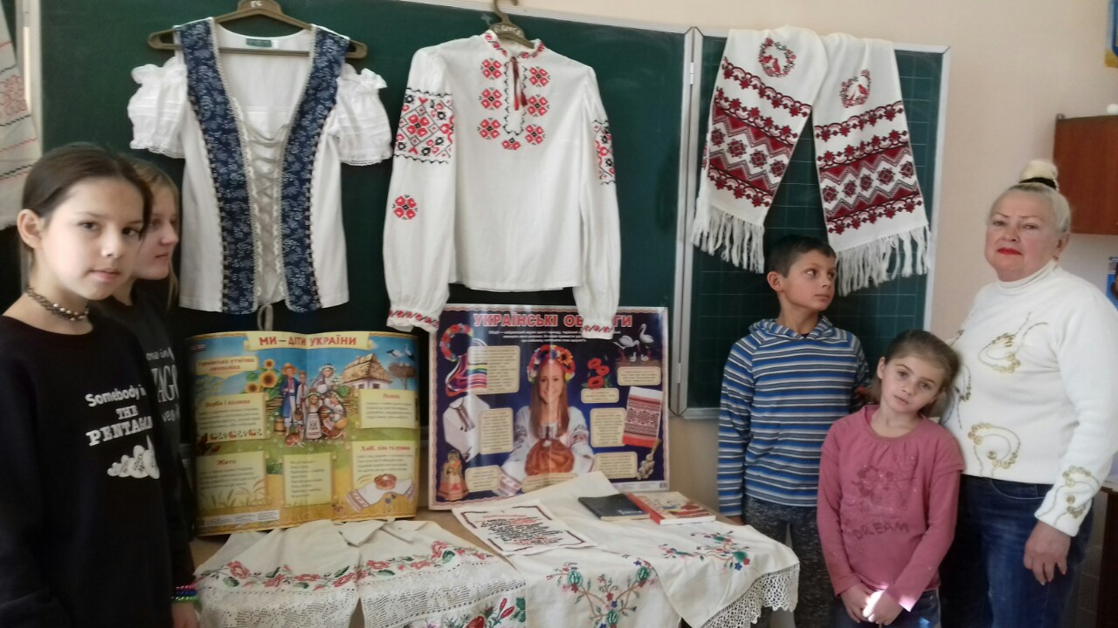
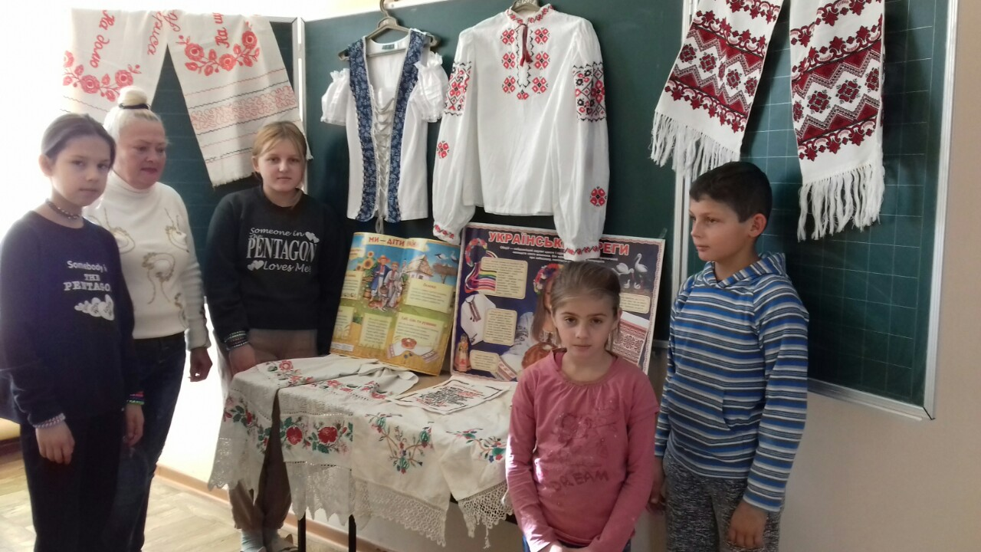
Захід «Вернісаж «Рушникове диво». Народні промисли рідного краю.

Slide 4
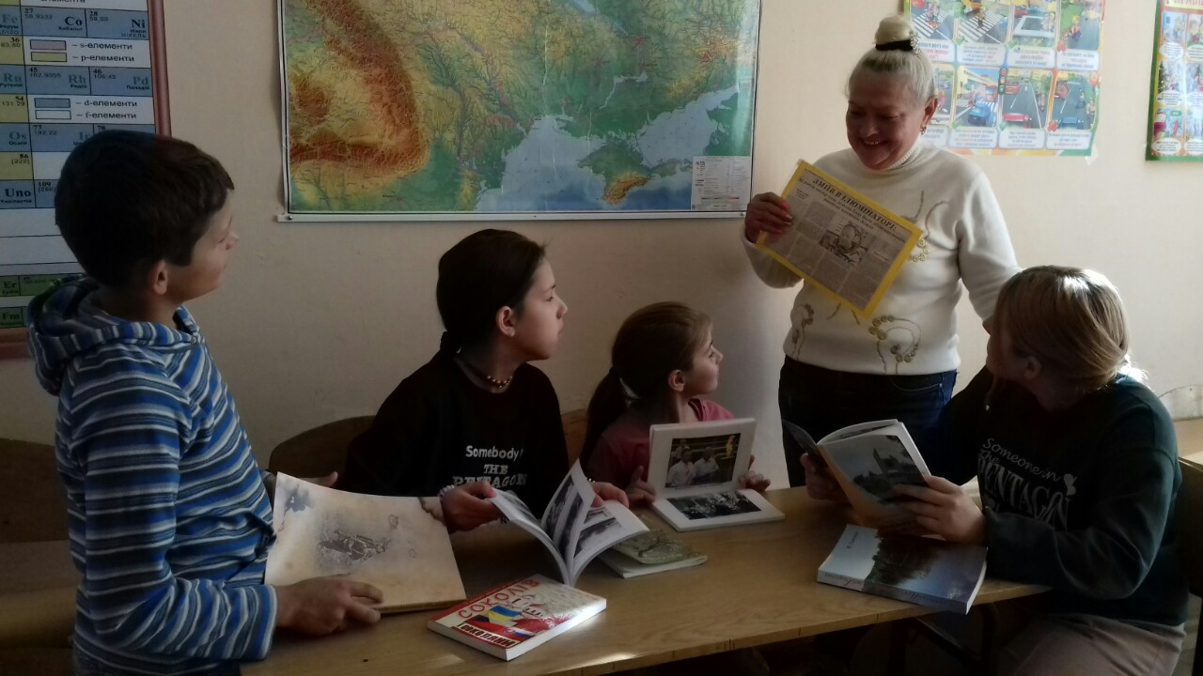
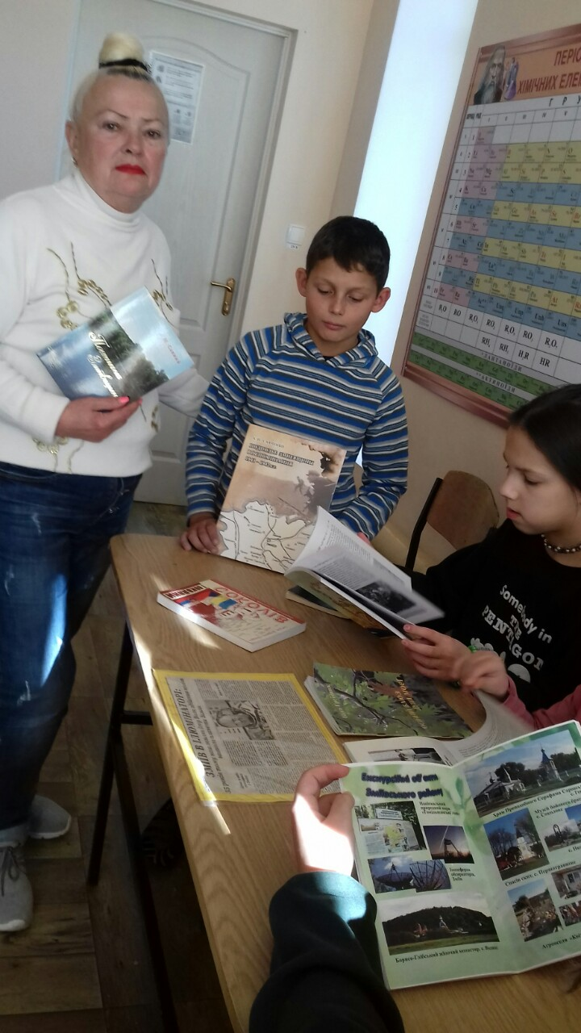
Краєзнавча вікторина « Мій родовід і мій край»

Slide 5
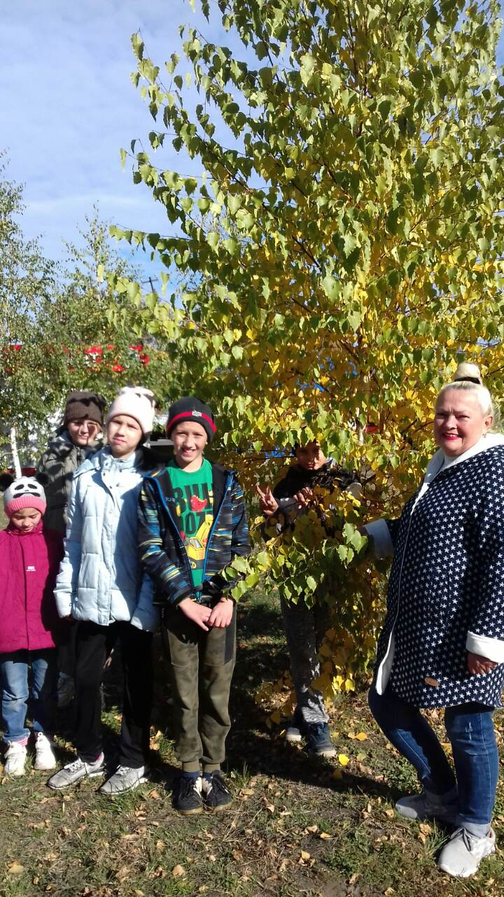
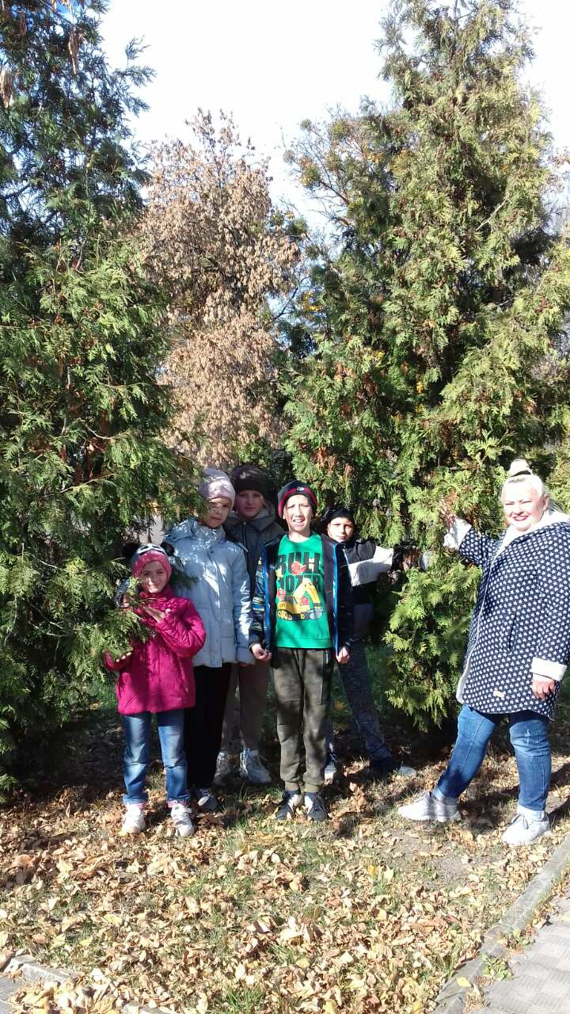
Краєзнавча екологічна година «Шумлять дерева рідного краю»

Slide 6
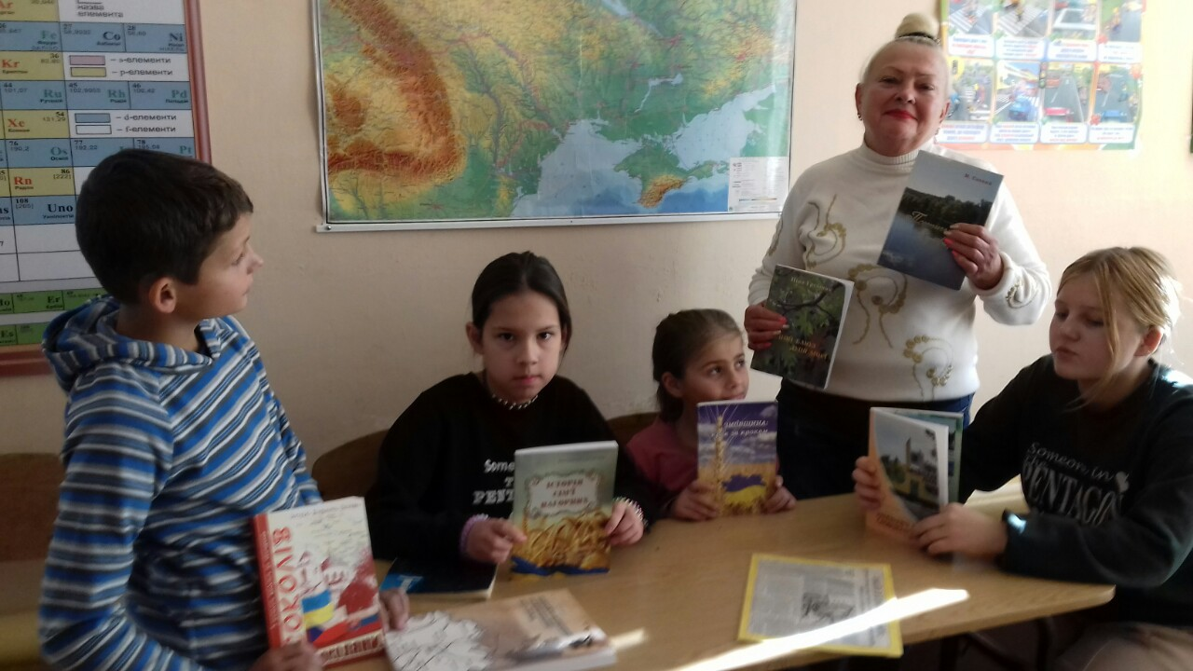
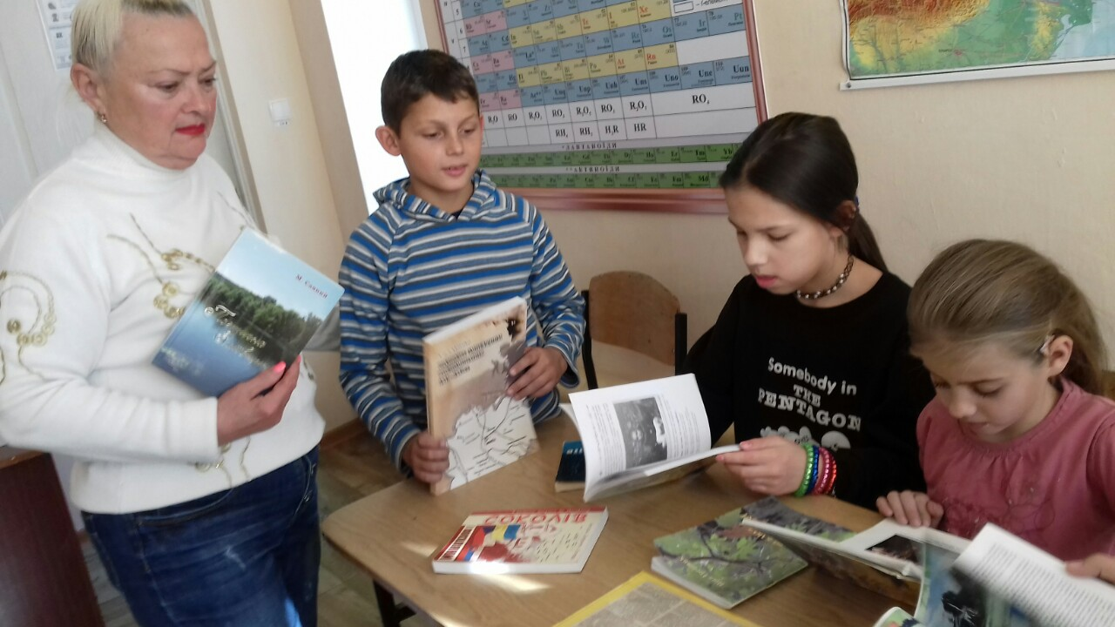
Бібліотечний урок « Відкрий для себе рідний край. Видатні люди Зміївщини»

Slide 7
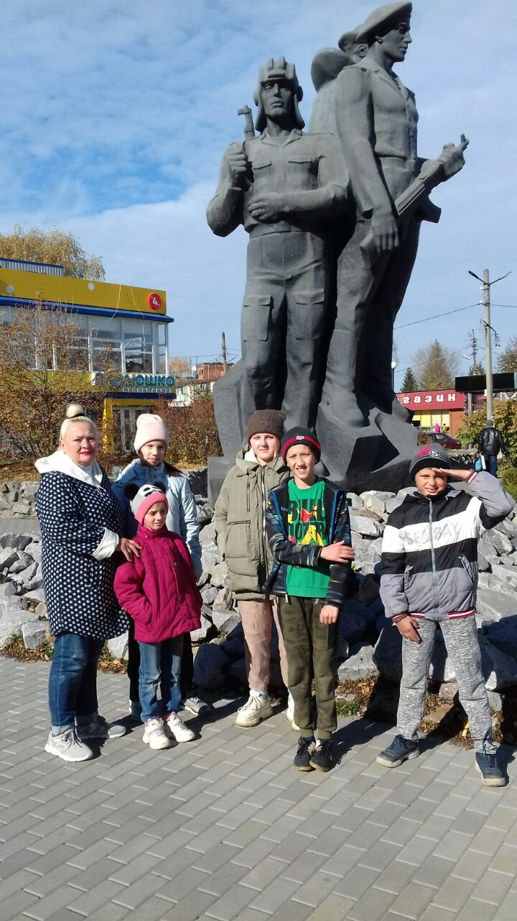
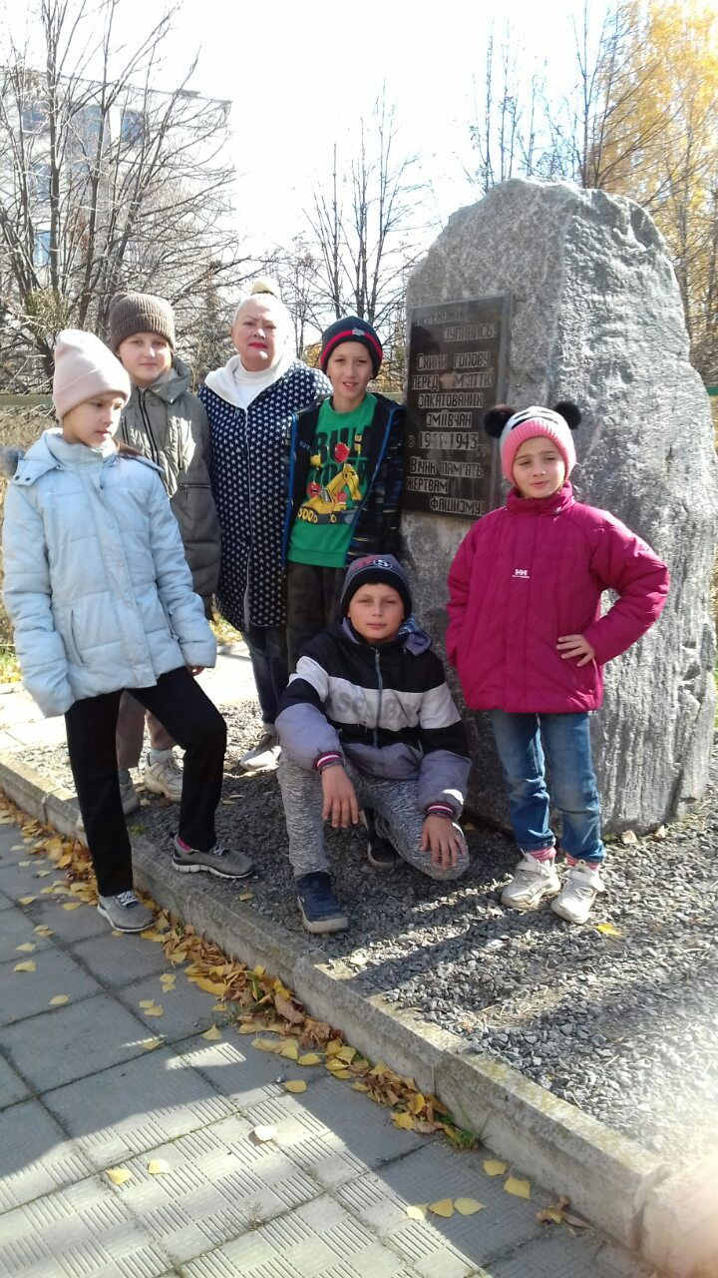
Екскурсія « Пам'ять «Рідної землі»

